Slide 1
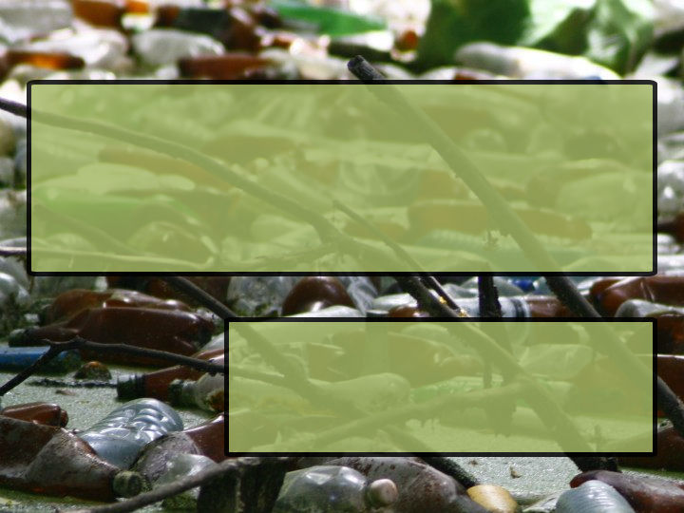
Науково-дослідницький проект на тему:
"Екологічний стан річки Гнилий Тікич"
Виконала: Ястремська Карина Леонідівна, учениця Звенигородської спеціалізованої школи І-ІІІ ступенів №1
Керівник проекту:
Осадча Валерія Петрівна

Slide 2
Важливу роль у житті кожного із нас відіграє вода — друга за значимістю речовина після кисню. Вона формує все живе і визначає існування організмів на планеті. Та стрімкий розвиток цивілізації приніс погіршення екологічного стану навколишнього природного середовища.
По території Черкаської області протікає 1037 річок, найбільша з них р. Дніпро, 7 середніх річок - Рось, Тясмин, Гнилий Тікич, Гірський Тікич, Супій, Ятрань, Велика Вись, малі річки, струмки, 38 водоймищ та 2984 ставків.

Slide 3
Мета і завдання наукової роботи.
Залучити громадськість та регіональну владу до вирішення екологічної проблеми;
привернути увагу ЗМІ;
з'ясувати можливості впливу громадян на стан річки;
провести власне спостереження за річкою Гнилий Тікич;
Дослідити вплив використання води з р. Гнилий Тікич;
дослідити статистичні дані та сформулювати пропозиції щодо поліпшення ситуації;

Slide 4
Об'єкт дослідження
Річка Гнилий Тікич, що бере початок з джерел поблизу м. Сніжки. Зливається з Гірським Тікичем, даючи початок річці Тікич, що впадає у Синюху.
Предмет дослідження
Екологічний аналіз і оцінка комплексу чинників, що впливають на забруднення р. Гнилий Тікич.

Slide 5
Структура використання водних ресурсів, млн. м

Slide 6
Джерела забруднення:
Побутові відходи
Твереді полімерні відходи
Викиди
Фосфати
Нітрати/нітрити
Нафтопродукти

Slide 7
Примарна реальність
Статистика радує, реальність – шокує.
З "Регіональної доповіді про стан навколишнього природного середовища в Черкаській області у 2011 році»:
"Результати хімічних аналізів річкової води відповідають нормам ГДК СанПиН № 4630-88 "Охрана поверхностных вод от загрязнений". В 2011 році санітарний стан р. Гнилий Тікич задовільний".

Slide 8
Мікробіологічна оцінка якості вод з огляду на епідемічну ситуацію (за даними 2011 р.)
За даними ВООЗ до 80 % інфекційних і неінфекційних захворювань пов’язані з вживанням недоброякісної питної води, 20-35 % випадків захворювання на рак, а онкологічна патологія товстого кишечника, сечового міхура – виключно, пов’язані з вживанням недоброякісної питної води. Перевищення показників жорсткості в питній воді сприяє розвитку різного роду дерматитів, погіршує перебіг сечокам’яної та жовчокам’яної хвороби, створює додаткове навантаження на серцево-судинну систему. Надлишок марганцю в питній воді пригнічує функцію щитовидної залози.

Slide 9
За останні 3 роки в структурі загальної захворюваності населення області переважали: новоутворення, хвороби ендокринної системи, ішемічної хвороби серця тощо. За вказаний період інтенсивні показники захворюваності на 10 тис. дорослого населення мали стійку тенденцію до збільшення, зокрема, на новоутворення з 469,7 до 488,9, хвороби ендокринної системи з 915,3 до 938,1, ішемічної хвороби серця з 2430,4 до 2489,2, що не в останню чергу пов’язано із вживанням недоброякісної питної води. Випадків інфекційних захворювань, пов’язаних із вживанням питної води або іншим водокористуванням в області не зареєстровано.

Slide 10
Попри те, що у "Регіональній доповіді про стан навколишнього природного середовища в Черкаській області у 2011 році" стан річки описаний як "задовільний", ми на власні очі очі можемо переконатися у протилежному. Через недбалість громадян та ігнорування місцевої влади, стан річки Гнилий Тікич з кожним роком погіршується. Дно заболочується, річка поступово міліє, а очисні заходи, передбачені законом, не проводяться.

Slide 11
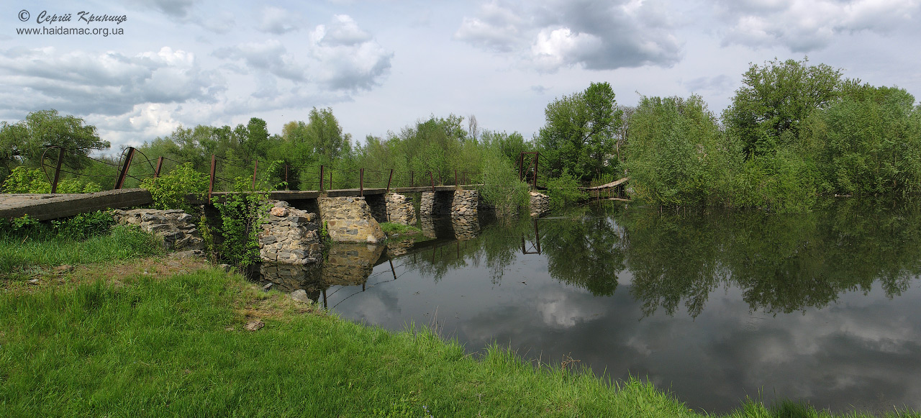
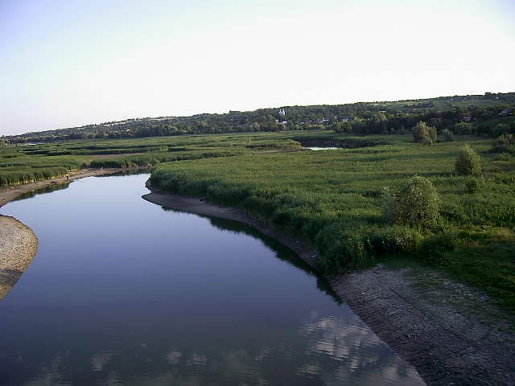
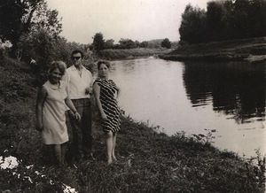
Не так давно річка виглядала так:

Slide 12
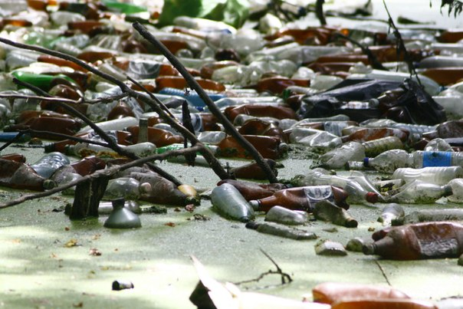
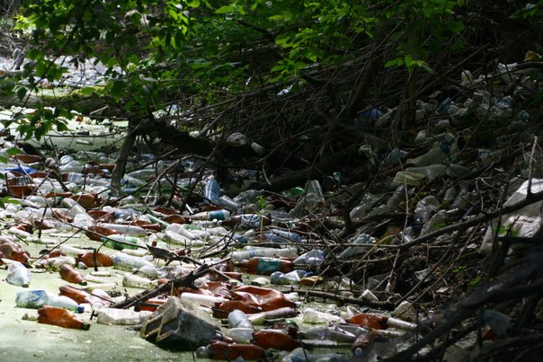
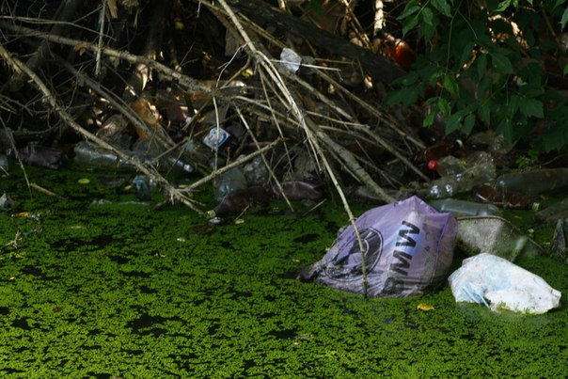
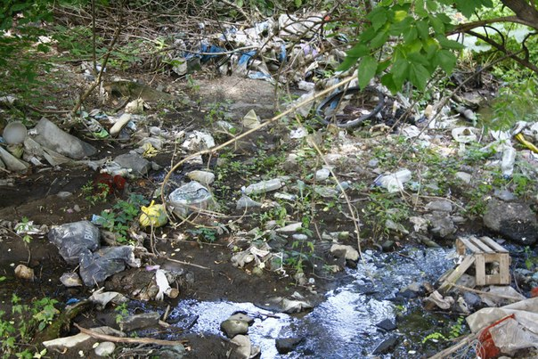
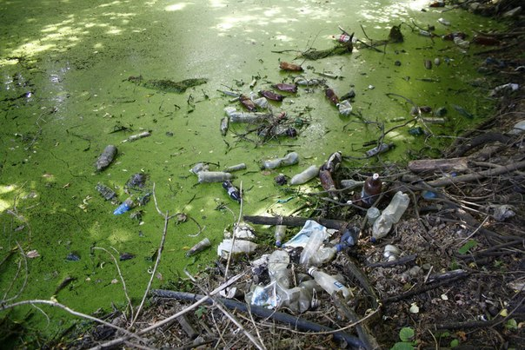
Ситуація на даний момент

Slide 13
Молодіжною організацією "Fight with Trash"
(адреса в соц. мережі - http://vk.com/fight_with_trash)
було проведено:
низку заходів по усуненню забруднення м.Звенигородки, зокрема р. Гнилий Тікич
збір сміття на пляжній території та прибережних ділянках
велику кількість флешмобів задля привернення уваги до екологічних проблем
агітація здорового способу життя
заклик молоді до бережливого стану до природи
низки соціальних акцій

Slide 14
Основні результати роботи
Сформульовані пропозиції щодо поліпшення екологічного стану р. Гнилий Тікич
Проведений ряд заходів по очистці прибережної та пляжної територій
Створена група у соціальній мережі, заснована активною молоддю
Проведені соціальні акції по захисту природи

Slide 15
Висновки
В Україні має бути започатковано формування нових підходів та сучасної ідеології
Для підтримки в належному стані річки Гнилий Тікич, на громадських засадах, потрібно створити волонтерські організації
Вивчаючи статистичні дані, можна стверджувати,що забруднення річки буде лише зростати, тому держава повинна передбачити програми по захисту малих річок України

